Slide 1
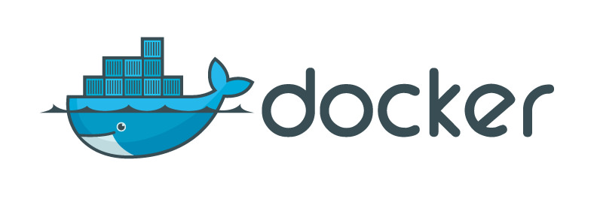
2. Instalando Docker

Slide 2
2. Instalando Docker
Docker en los distintos Sistemas Operativos
Instalar Docker en Linux
Primer contenedor

Slide 3
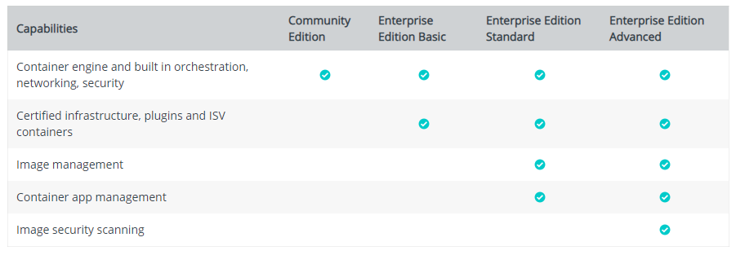
2.1 Docker en los distintos Sistemas Operativos
Versiones de Docker
Docker Community Edition
Docker Enterprise Edition

Slide 4
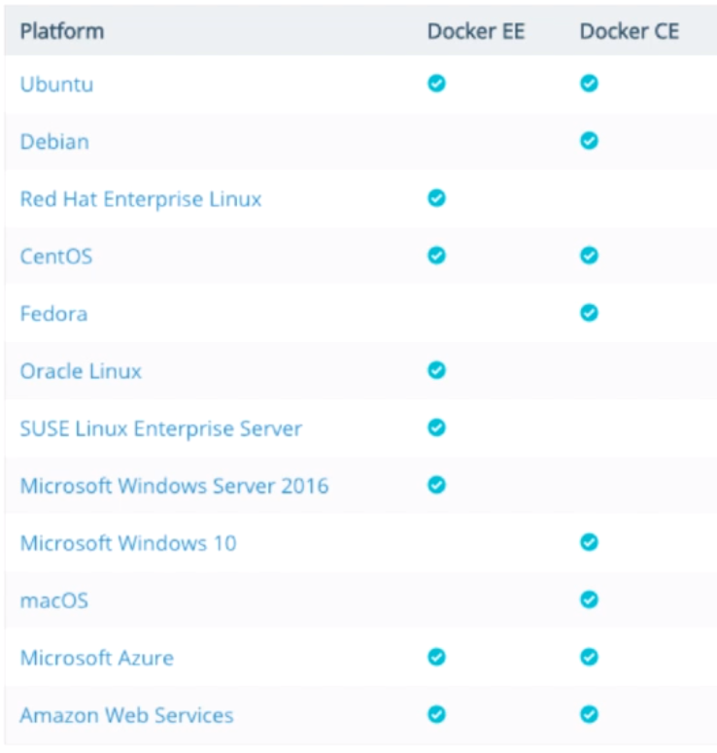
2.1 Docker en los distintos Sistemas Operativos

Slide 5
2. Instalando Docker
Docker en los distintos Sistemas Operativos
Instalar Docker en Linux
Primer contenedor

Slide 6
2.2 Instalar Docker en Linux
Guía de instalación
https://docs.docker.com/install/

Slide 7
2. Instalando Docker
Docker en los distintos Sistemas Operativos
Instalar Docker en Linux
Primer contenedor

Slide 8
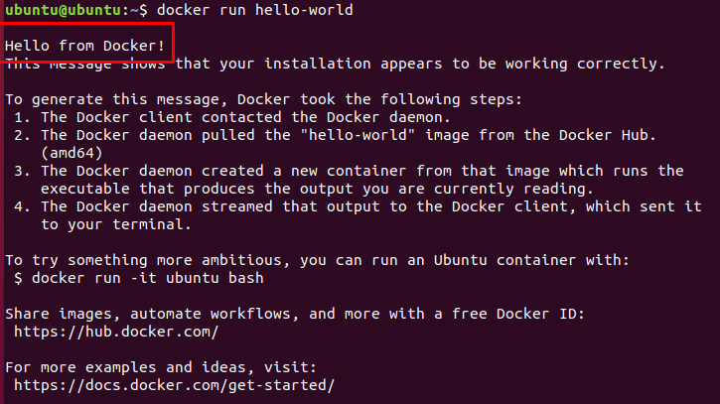
2.3 Primer Contenedor
Probamos que nuestra instalación funciona con la instrucción
>docker run hello-world

Slide 9
RESUMEN
Versiones CE y EE
Distintos sistemas operativos
Instalación
Ejecución primer contenedor

